Slide 1
Десятые Поляховские чтения 23–27 сентября 2024 г., Санкт-Петербург, Россия
Методы проектирования траекторий перелета малых космических аппаратов к Луне
Овчинников М.Ю., Широбоков М.Г.
Институт прикладной математики им. М.В. Келдыша РАН
Notes:
Добрый день! Я благодарю оргкомитет за возможность выступить с пленарным докладом. Мой доклад посвящен методам построения траекторий перелета малых космических аппаратов к Луне.

Slide 2
Мотивация
Стратегический запрос на освоение Луны: окололунная станция, лунная база, добыча ресурсов, научные исследования
Появляются технологические возможности и, как следствие, растет число интересующихся их отработкой в полете к Луне
От аппарата к платформе, от миссии к инфраструктуре
Перенести или адаптировать технологии и процессы на околоземных орбитах к соответствующим на окололунных орбитах
Notes:
Почему сейчас эта тема важна. Ведущие космические агентства намерены разместить у Луны орбитальную станцию по типу МКС, а на самой Луне строить базу, чтобы добывать ресурсы, проводить научные исследования, развивать стратегические технологии. С другой стороны частные фирмы растут, у них появляются технологические возможности и растут аппетиты. Они хотят развивать собственные технологии, быть независимыми, и заполнять будущую нишу. Глобальный тренд интереса к Луне можно охарактеризовать словами: от аппарата к платформе, от миссии к инфраструктуре. Это значит, что начинается переход от отдельных миссий к Луне к созданию инфраструктуры на Луне, перенос и адаптация технологий и процессов на околоземных орбитах к соответствующим на окололунных орбитах.

Slide 3
Малые аппараты в контексте освоения Луны
Малые аппараты в целом создать проще и дешевле «больших»
Выполняют одну-две специфические задачи
На них можно отработать технологии и весь процесс разработки и сопровождения миссии
Малые аппараты могут быть полезны и сами по себе, например для создания навигационной инфраструктуры в окололунном пространстве
Notes:
Причем же здесь малые аппараты (до 300 кг?). Во-первых, такие аппараты в целом проще и дешевле больших многотонных. Они как правило выполняют одну-две специфические задачи. Их не жалко, чтобы отработать новые технологии, и освоить с их помощью весь процесс разработки и сопровождения миссии. Кроме того, на их базе можно создавать навигационную инфраструктуру в окололунном пространстве.

Slide 4
Проблемы баллистического анализа и построения траекторий перелета малых аппаратов к Луне
Жесткие ограничения на массово-энергетические характеристики
Существенные ограничения на возможности изменения траектории и орбиты
Масса полезной нагрузки, топлива и служебных систем существенно влияет на массу всего аппарата и его динамику
Меньше резервных систем, высокий риск нештатных ситуаций
Целевой запуск малого аппарата расточителен, а попутный дает неоптимальные или неудобные стартовые условия
Notes:
Однако простота и легкость конструкции означает жесткие ограничения на энергетику. Топлива мало, поэтому сложно изменить орбиту и траекторию полета. Изменение какого-то компонента аппарата существенно влияет на его общую массу, это влияет на динамику аппарата и возможность осуществимости миссии. Меньше резервирования, высокий риск нештатных ситуаций. Наконец, такие аппараты как правило запускают в рамках попутного запуска, но начальные условия основного аппарата могут быть неоптимальными для попутного.

Slide 5
Математические особенности проектирования траекторий для малых аппаратов
Чтобы осуществить миссию, необходимо экономить топливо
Для этого есть два не исключающих друг друга способа:
Использовать эффекты задач трех и четырех тел
Динамика задач трех и четырех тел определяет естественный транспорт в системе Земля-Луна и за ее пределами
Аналитики мало, но есть эффективные численные методы построения движения, его интерпретации и объяснения на базе теории динамических систем
Использовать двигатели с высоким удельным импульсом
Двигатели с высоким удельным импульсом имеют малую тягу, траектории аппарата – спиралевидные, при большом числе витков их тяжело оптимизировать
Искать функцию тяжелее, чем конечное число параметров, но есть эффективные методы оптимизации траекторий с небольшим числом витков и эффективные методы получения квазиоптимальных траекторий с большим числом витков, помогают методы оптимизации и теория устойчивости Ляпунова
Notes:
Но выход есть. Баллистик должен экономить топливо. Сделать это можно двумя способами: используя особенности динамики задач многих тел и высокоэффективные по затратам топлива двигательные установки. Методы первой группы основываются на теории динамических систем. Мало аналитики, но зато есть хорошие алгоритмы поиска траектории перелета между начальной околоземной и заданной окололунной орбитами. Двигатели с высоким удельным импульсом как правило имеют низкую (или как говорят, малую) тягу, поэтому там двигатель включен на продолжительных участках времени и приходится решать задачу оптимального управления, искать функцию управления. Функцию искать трудно. Если витков накручивать мало, есть эффективные методы решения задачи оптимального управления на базе методов оптимизации и принципа максимума Понтрягина. Если витков много, есть методы построения квазиоптимальных решений на базе теории устойчивости Ляпунова. Цель моего доклада – познакомить вас с удивительным миром методов этих двух групп.

Slide 6
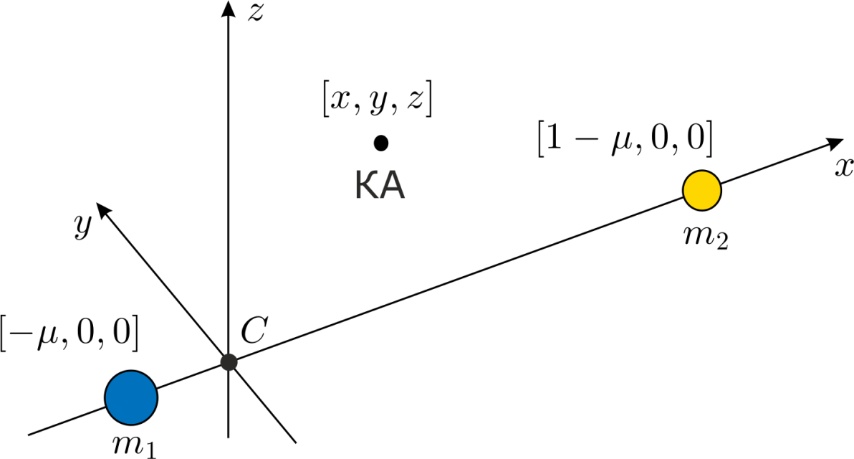
Круговая ограниченная задача трех тел
Массовый параметр
Безразмерные единицы:
Для системы Земля-Луна
Для системы Солнце-Земля
Notes:
Начнем с базовой модели – круговой ограниченной задачи трех тел. Большее тело, меньшее тело, космический аппарат. Меньшее движется вокруг большего по круговой орбите, аппарат не влияет на их движение. В этой модели принято все обезразмеривать: расстояние между телами единица, угловая частота орбитального движения малого тела вокруг большего тоже единица, и масса всей системы единица. Все будет определяться одним массовым параметром, у каждой задачи трех тел оно свое.

Slide 7
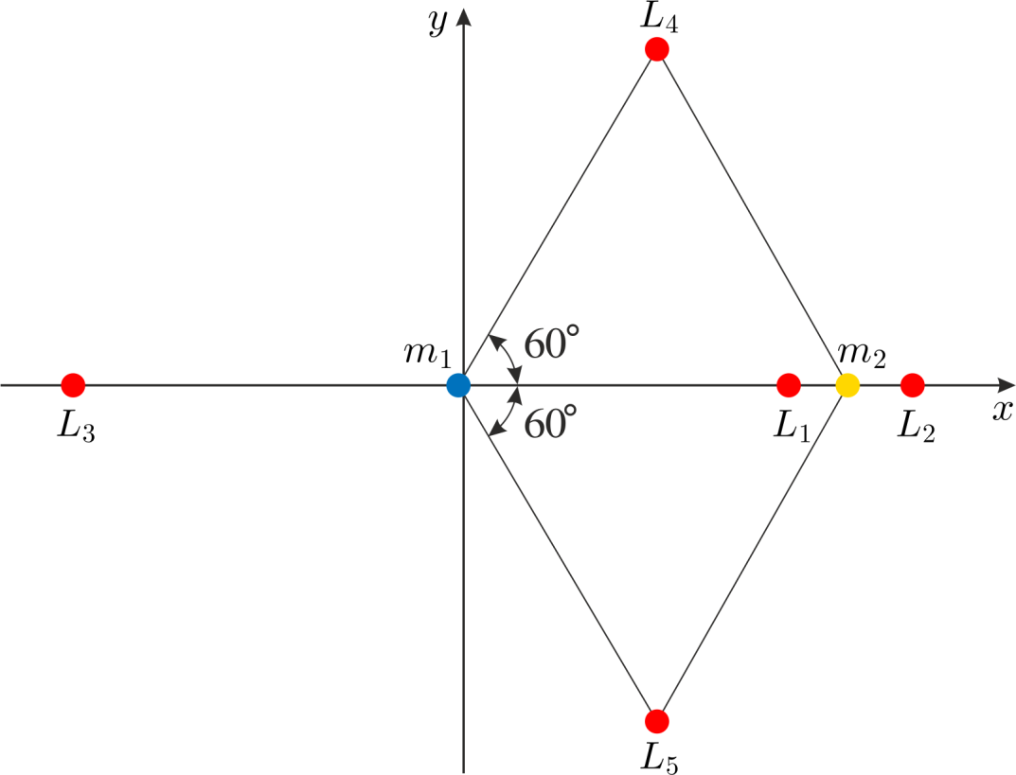
Уравнения движения
Уравнения движения: , где
Положения равновесия соответствуют условиям
и называются точками либрации.
Интеграл движения (константа Якоби):
Notes:
Уравнения движения записывают во вращающейся системе координат, в которой большое тело m1 и малое тело m2 покоятся. Оказывается, есть положения равновесия – их 5 штук, все они лежат в одной плоскости и называются точками либрации. Нас особенно интересуют точки L1 и L2, так как искомое и нужное нам движение для перелетов описывается во многом именно с их помощью. Отметим также, что есть один интеграл движения, Якоби.

Slide 8
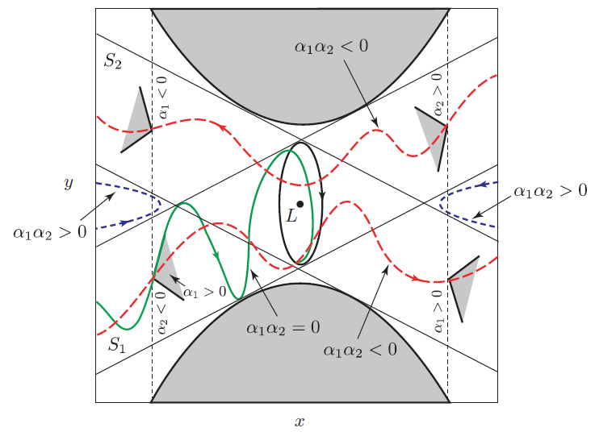
Решения линеаризованных уравнений движения
Классификация орбит:
(Квази)периодические
Асимптотические
Транзитные
Нетранзитные
Koon, W.S. et al., “Dynamical Systems, the Three-Body Problem and Space Mission Design”, Springer, 2001
Notes:
Движение в малой окрестности точек либрации можно линеаризовать, решения имеют вот такой общий вид. Есть слагаемое, отвечающее за удаление от точки, слагаемое, отвечающее за приближение к точке, а также слагаемые, отвечающие за ограниченное движение вокруг точки. Это седло х центр х центр, так в задаче трех тел с произвольным массовым параметром. В зависимости от коэффициентов траектории в окрестности точек либрации можно проклассифицировать. А именно, можно выделить периодические орбиты (Ляпунова), квазипериодические орбиты (Лиссажу), асимптотические траектории (многообразия), а также транзитные и нетранзитные траектории. Это в линейном приближении, а что в нелинейном?

Slide 9
Результаты Ляпунова и Мозера
Теорема Ляпунова о центре¹: периодические либрационные орбиты существуют в круговой ограниченной задаче трех тел
Обобщение Мозера²: семейства траекторий из центральной части фазового пространства также существуют в исходной модели
Структура фазового пространства седло $×$ центр $×$ центр сохраняется
при переходе в исходную модель
¹Meyer K. R., Hall G. R., Offin D. C. Introduction to Hamiltonian Dynamical Systems and the N-body Problem. Springer, 2009. С. 219–220.
²Moser J. On the Generalization of a Theorem of A. Liapounoff // Communications on Pure and Applied Mathematics. 1958. Vol. 11, no. 2. P. 257–271
Notes:
В исходных уравнениях характер динамики вокруг коллинеарных точек либрации сохраняется, как следует из результатов Ляпунова и Мозера. Это значит, что и в исходных нелинейных уравнениях существуют периодические и квазипериодические решения, а также связанные с ними асимптотические решения.

Slide 10
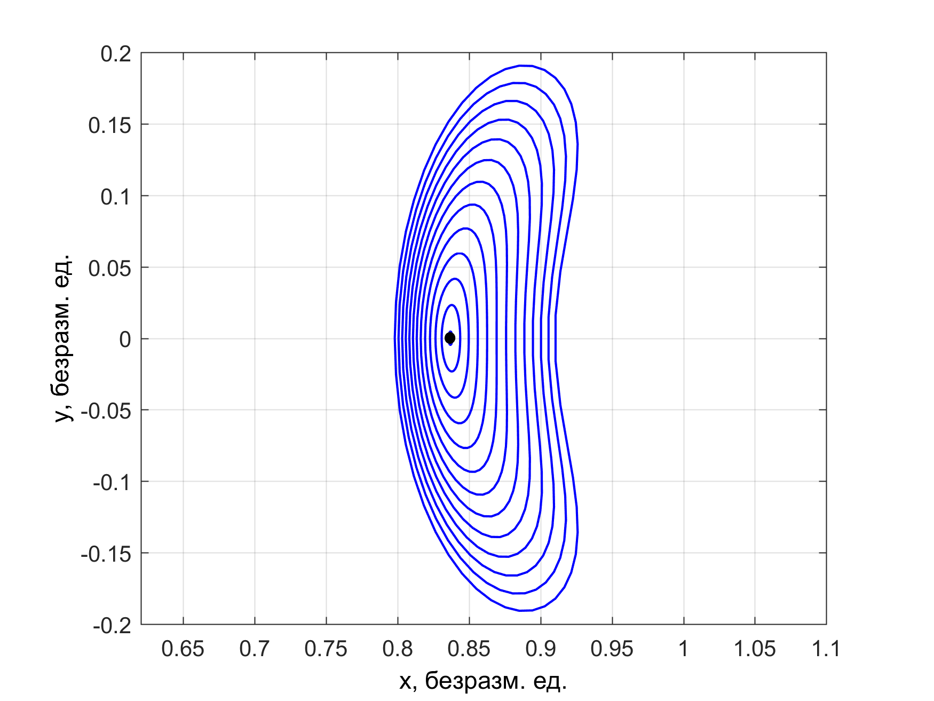
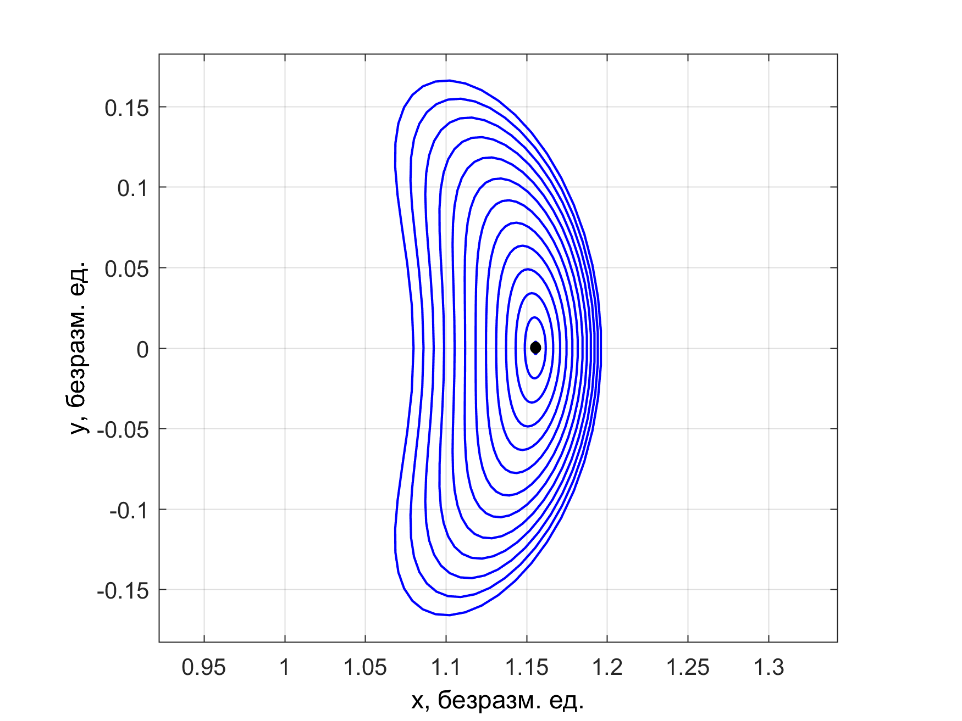
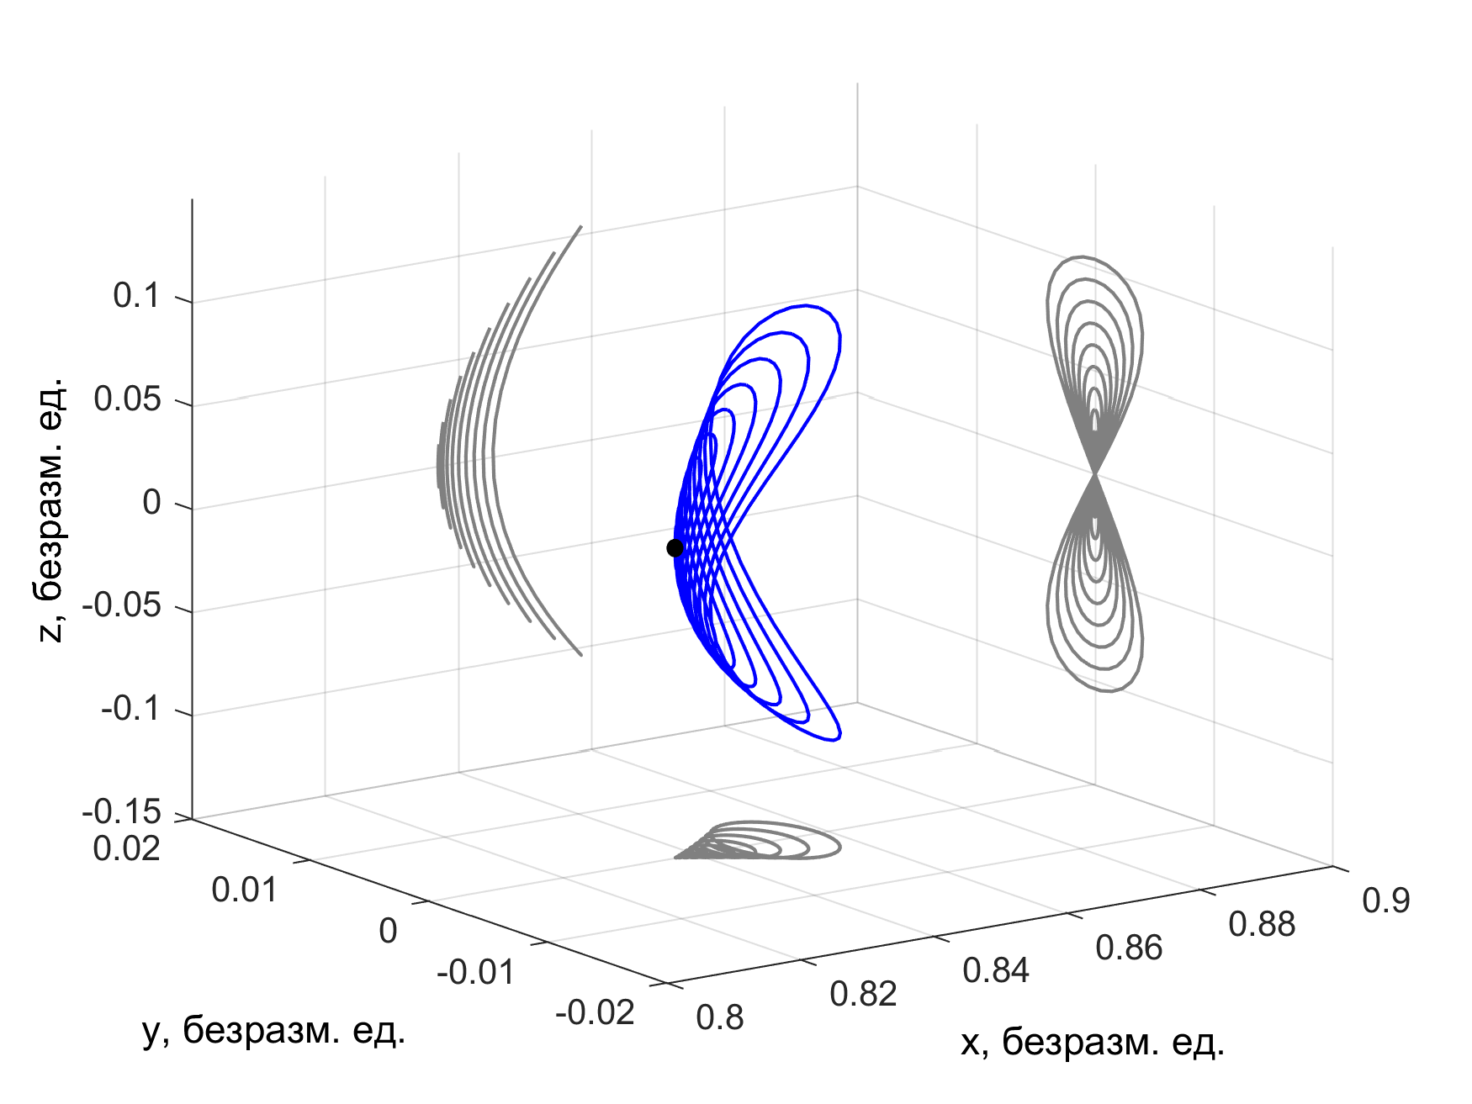
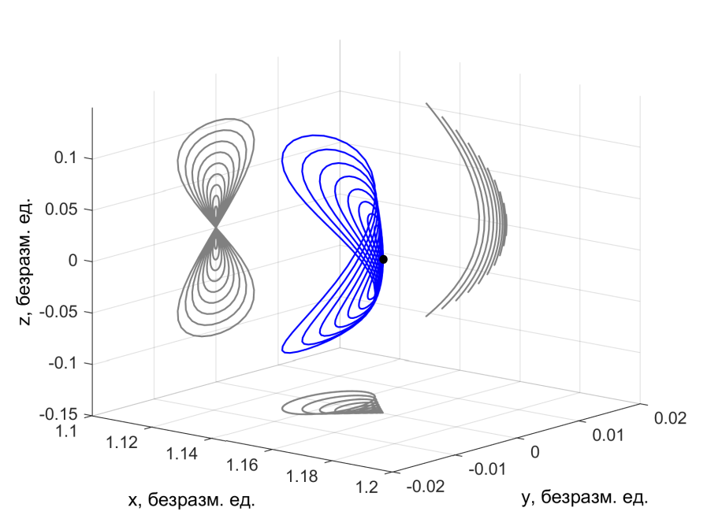
Плоские и вертикальные орбиты Ляпунова вокруг точек L1 и L2 системы Земля-Луна
Notes:
Например вот так выглядят плоские и вертикальные орбиты Ляпунова вокруг точек L1 и L2 системы Земля-Луна в исходной нелинейной модели. В центре черные точки – точки либрации L1 и L2. Серым показаны проекции на плоскости. Легче всего понять проекцию с восьмеркой – так мы будем видеть орбиту с Земли. А вот это слева вид сбоку.

Slide 11
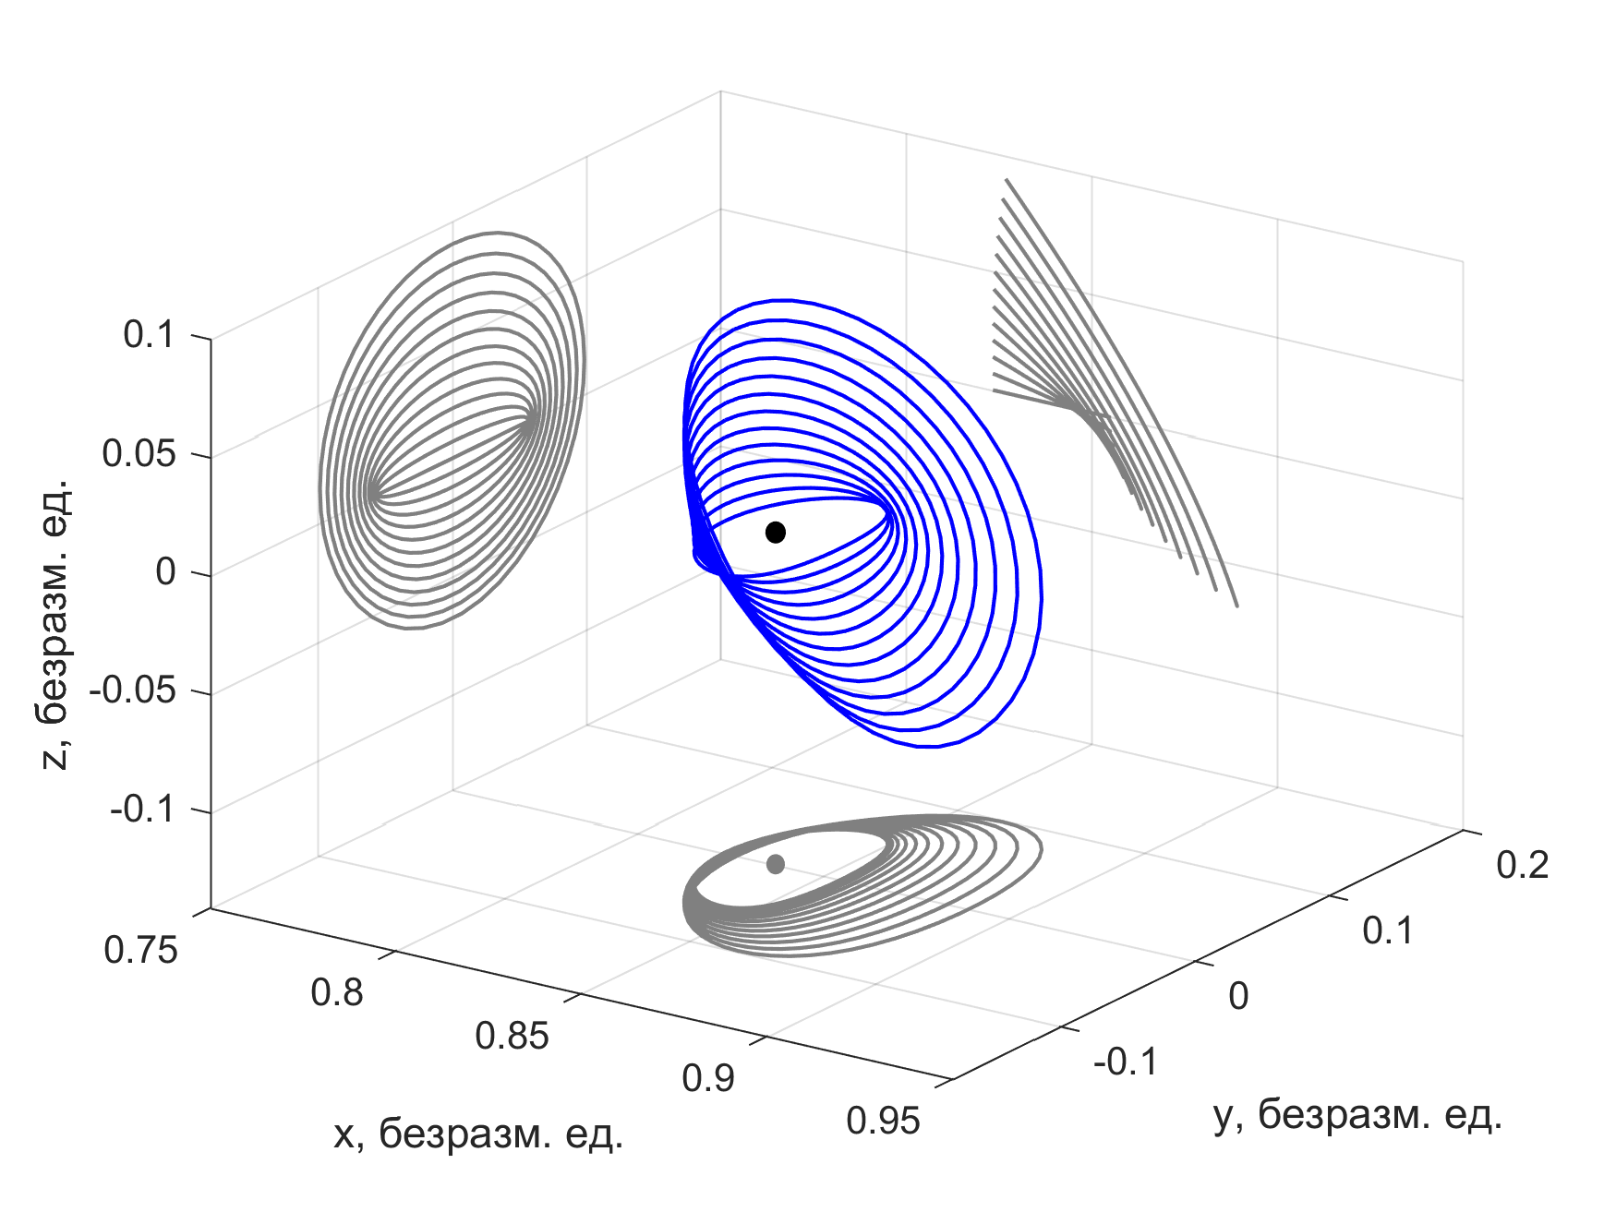
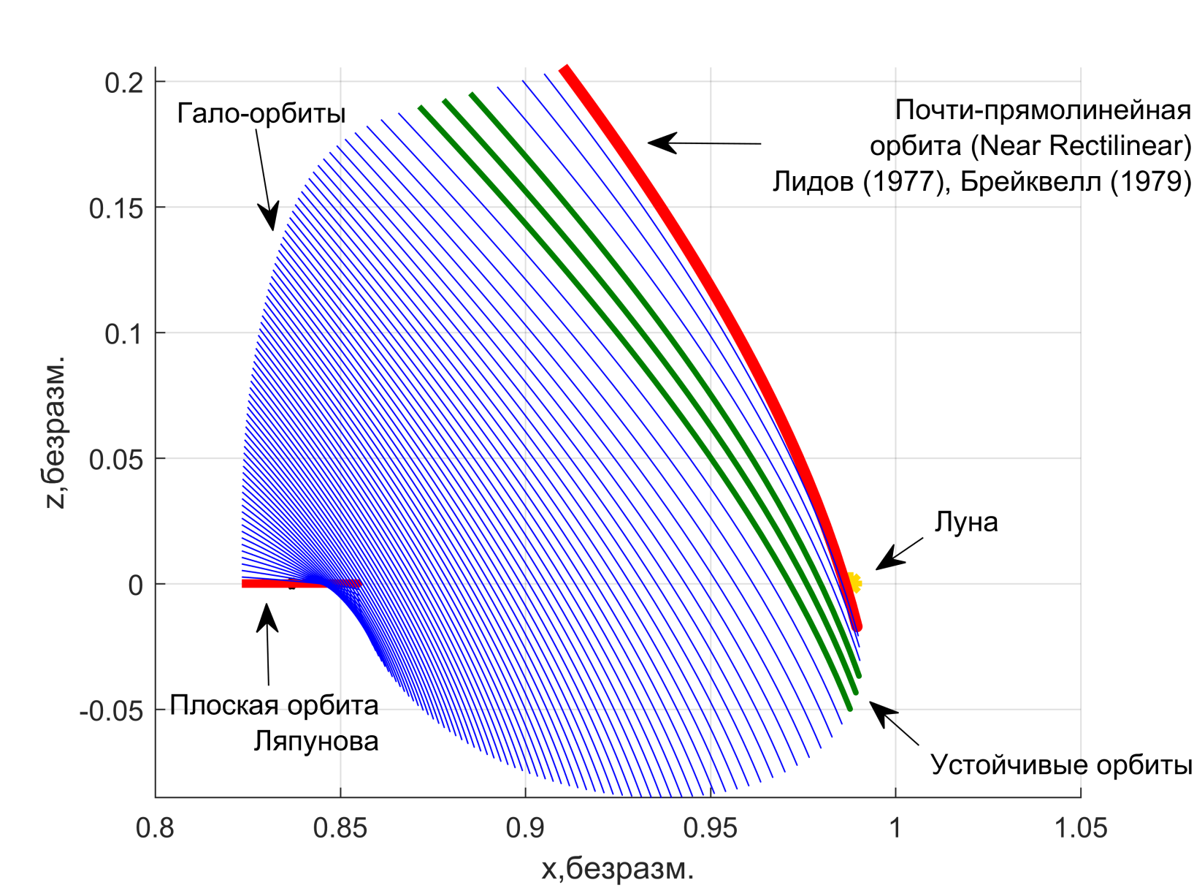
Гало-орбиты в системе Земля-Луна
Движение в окрестности неустойчивых гало-орбит необходимо поддерживать:
0.1 – 1.0 м/с в год в системе Солнце-Земля
5 – 12 м/с в год в системе Земля-Луна
Notes:
Самое полезное семейство – гало-орбит. Они названы так потому, что если смотреть на них с Земли, то увидишь овал (ореол) вокруг Луны или Солнца, в зависимости от задачи трех тел. Гало-орбиты – продукт исключительно нелинейной динамики (а именно, начиная с третьего порядка приближения рядами). Их не бывает в линейном приближении, потому что частоты плоского и вертикального движения различны, хоть и близки. Нелинейные эффекты начиная с третьего порядка их выравнивают, получается такая картина. Как и точки либрации, эти орбиты неустойчивы, но затраты на их поддержание не велики. Эти орбиты изучались одновременно у нас Лидовым Михаилом Львовичем и зарубежом Джоном Брейквеллом.

Slide 12
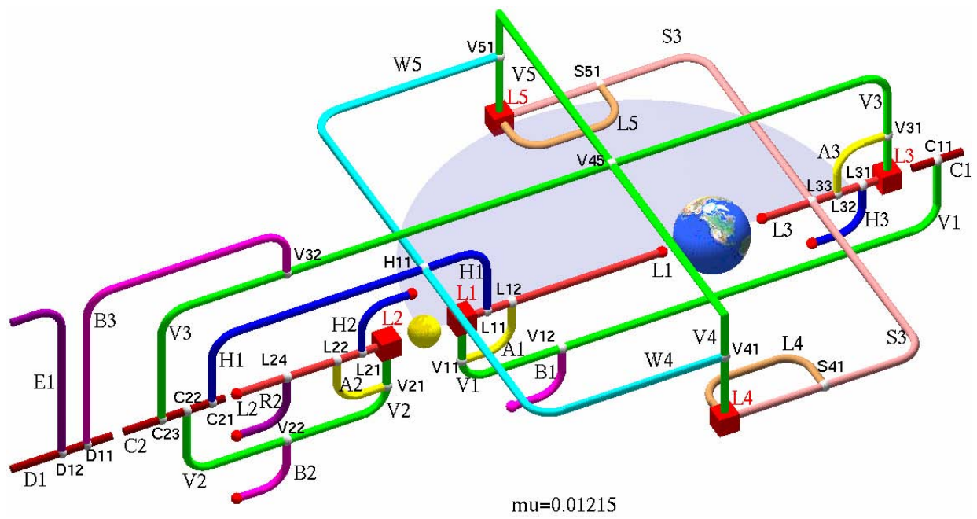
Бифуркационная картина периодических орбит в системе Земля-Луна
Doedel E.J. et al. Elemental periodic orbits associated with the libration points in the circular restricted 3-body problem // International Journal of Bifurcation and Chaos, Vol. 17, No. 8 (2007) 2625–2677
Notes:
Вообще-то в круговой задаче трех тел существует множество семейств периодических орбит. Численными методами продолжения многие из них были получены в 2007 году. Каждая точка на любой из этих кривых – это какая-то орбита. Вот гало-орбиты вокруг точки L1. Вот вокруг L2. Семейства обрываются из-за столкновения с Луной. Вот вертикальные орбиты. Интересно, что все эти орбиты соединены друг с другом.

Slide 13
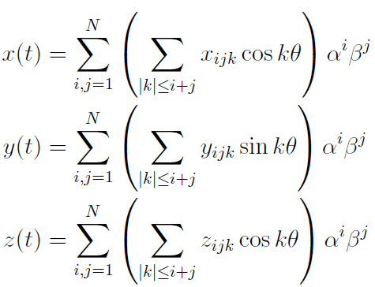
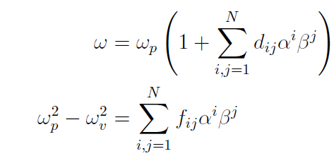
Разложение периодических орбит в ряды
Периодические орбиты сначала представляются в виде усеченных до требуемого порядка рядов Линдштедта-Пуанкаре¹:
Приближенные решения уточняются в ходе дифференциальной коррекции методами простой и параллельной (множественной) пристрелки¹
¹Коэффициенты разложения орбит в ряды Фурье и Линдштедта-Пуанкаре и таблицы фазовых векторов орбит после коррекции // Страница сайта отдела Динамики космических систем (https://keldysh.ru/smallsat/products/)
Notes:
Периодические и квазипериодические орбиты вокруг L1 и L2 можно раскладывать вот в такие ряды. Они не сходятся, но точность аппроксимации 9 порядка хорошая для практических нужд. Фазовые векторы орбиты можно уточнять численными методами. Кстати все это мы сделали ровно 10 лет назад, еще один юбилей в копилку конференции.

Slide 14
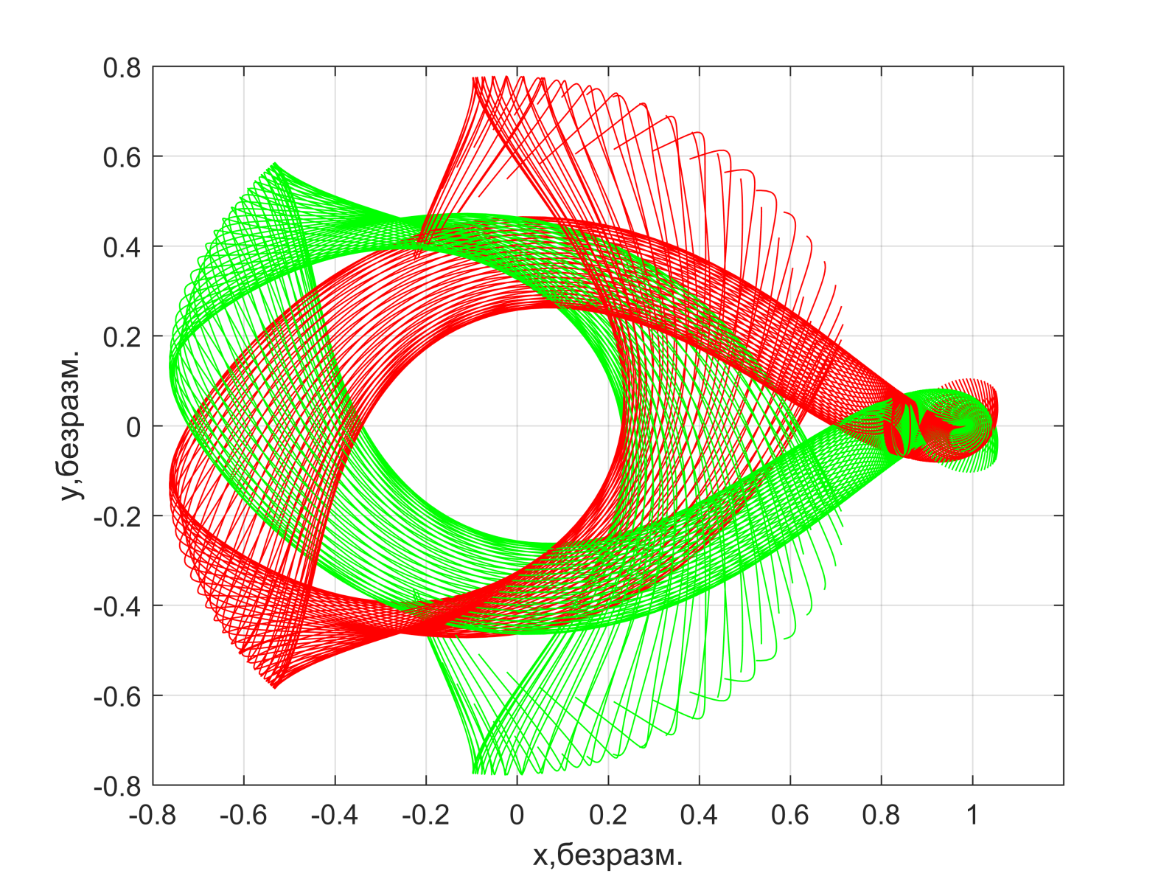
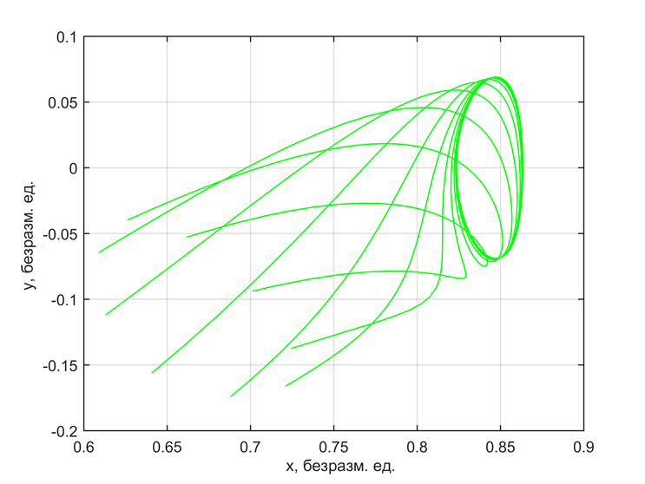
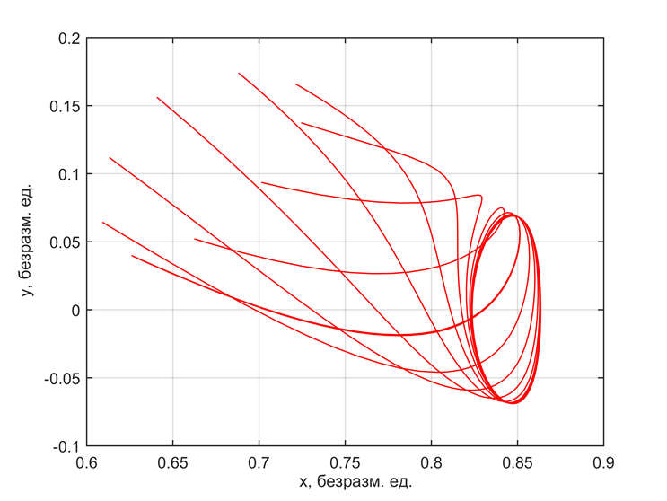
Устойчивое (зеленое) и неустойчивое (красное) многообразия гало-орбиты вокруг точки L1 системы Земля-Луна
Notes:
Теперь интересное. С каждой неустойчивой орбитой можно связать множества асимптотических траектории, которые наматываются на орбиту, или разматываются с нее. Такие множества асимптотических траекторий называются устойчивыми и неустойчивыми инвариантными многообразиями. Вот эти многообразия можно использовать для проектирования перелетов. Например, если аппарат перелетит не на гало-орбиту, а на траекторию ее устойчивого многообразия, но многообразие само приведет аппарат на эту гало-орбиту.

Slide 15
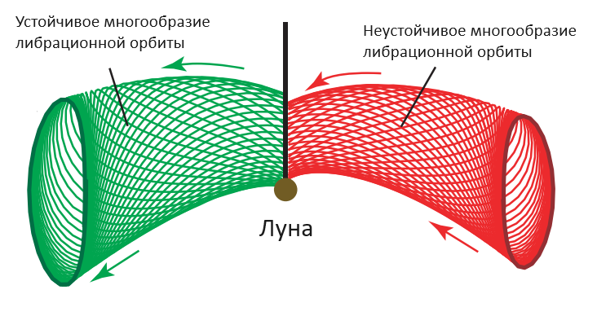
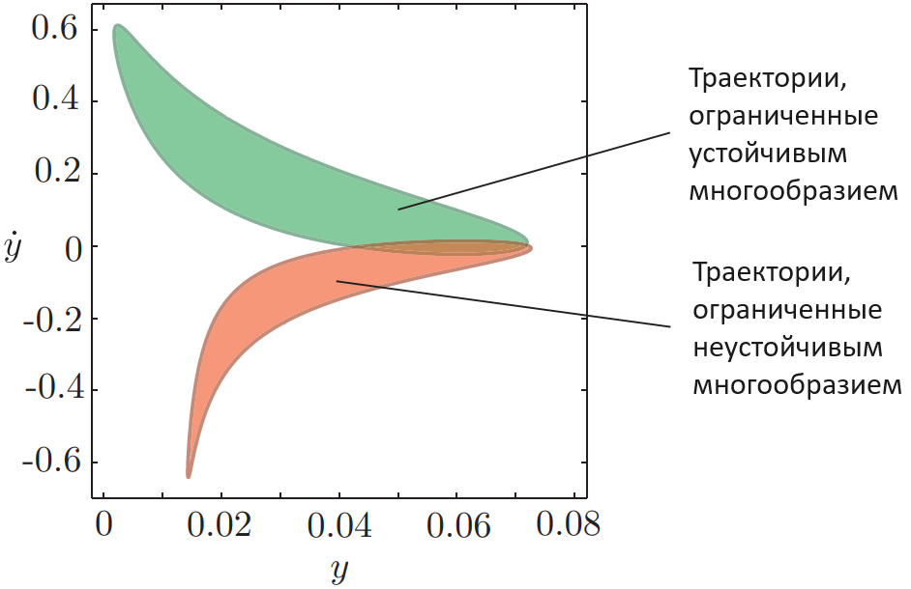
Многообразия как основа для транспорта
Адаптировано из: Koon, W.S. et al., “Dynamical Systems, the Three-Body Problem and Space Mission Design”, Springer, 2001
Для того, чтобы траектория перешла из одной области в другую, необходимо, чтобы она содержалась внутри трубок неустойчивого и устойчивого многообразий
Notes:
Более того, оказывается, что многообразия орбит вокруг различных точек либрации могут пересекаться в фазовом пространстве. Это значит, что траектория может быть одновременно частью неустойчивого многообразия одной орбиты и частью устойчивого вокруг другой орбиты. Тогда с одной орбиты траектория раскручивается и на другую накручивается. Получается бестопливый перелет между орбитами. Можно посмотреть еще глубже. Если провести линию через Луну и отметить все точки устойчивого и неустойчивого многообразий, получится вот такая картина. Точки многообразий отвечают границам этих областей. Любая точка внутри зеленой области порождает траекторию, которая идет от Луны влево к L1. Любая точка внутри красной области соответствует траектории, которая идет от L2 влево. Значит точки в пересечении областей идут от L2 в сторону L1. Более того, малая ошибка по положению и скорости качественно этот факт не изменит. Эта грубость полезна для практики. Визуализация этих пересечений помогает прикинуть и необходимую навигационную точность в этой области.

Slide 16
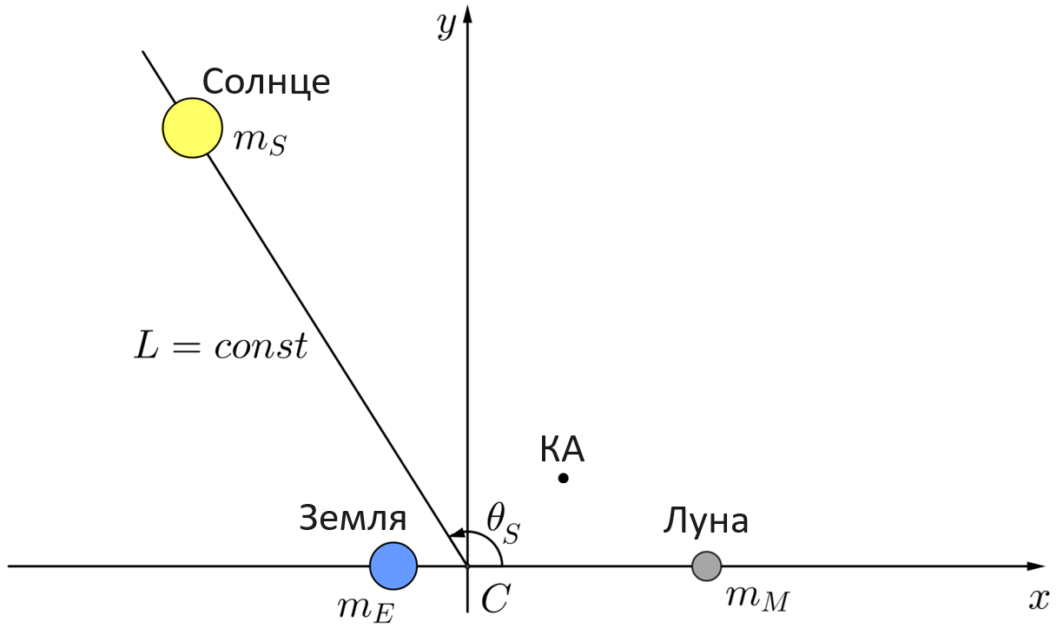
Бикруговая ограниченная задача четырех тел
Notes:
Наконец упомяну более сложную, но очень важную модель бикруговой ограниченной задачи четырех тел Солнце-Земля-Луна. Луна движется вокруг Земли по круговой орбите, Солнце движется вокруг них тоже по круговой орбите, причем плоскости орбит совпадают, поэтому бикруговая. Уравнения также записывают во вращающейся системе координат Земля-Луна, но система из-за Солнца получается неавтономная. гамильтониан зависит от времени.

Slide 17
Импульсные траектории перелета к Луне
Высокоэнергетические (традиционные, high-energy transfers)
Начальное приближение из задачи двух тел
Время полета 3-6 дней
Затраты характеристической скорости – около 4 км/с
Примеры: «Луны», «Зонды», Ranger, Apollo
Низкоэнергетические (low-energy transfers)
Основаны на эффектах задач трех и четырех тел для снижения затрат
Два типа – через L1 или L2
Время полета – десятки или сотни дней
Затраты характеристической скорости – на 100-500 м/с меньше
Примеры: GRAIL, Hiten, ARTEMIS
Parker J.S., Anderson R.L. Low-energy lunar trajectory design. John Wiley & Sons. 2014
Notes:
На этом я закончил с некоторым теоретическим и терминологическим фундаментом и перехожу к разговору о траекториях полета к Луне. Начну с простейшего, но очень важного класса траекторий перелета – двухимпульсных траекторий. Один импульс на околоземной орбите, чтобы сойти с нее. Второй импульс – на окололунной орбите, чтобы выйти на нее. По-другому нельзя. Первый импульс как правило обеспечивается разгонным блоком, например Фрегат. Второй импульс обеспечивается двигательной установкой аппарата (тормозной блок). Выделяют два вида траекторий. Высокоэнергетические – это быстрые и дорогие по затратам. Традиционные, с большими затратами для разгона и большими затратами для торможения. Самое интересное – низкоэнергетические – дешевые за счет умной эксплуатации особенностей задач многих тел, но долгие по времени. Они в свою очередь делятся на две категории – те, что пересекают только окрестность L1, и те, что вылетают далеко за L2, но потом возвращаются. Первые основываются только на влиянии Луны. Вторые также используют Солнце.

Slide 18
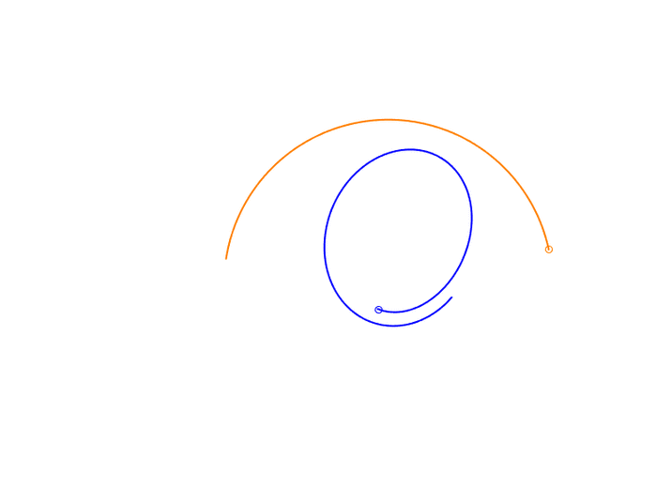
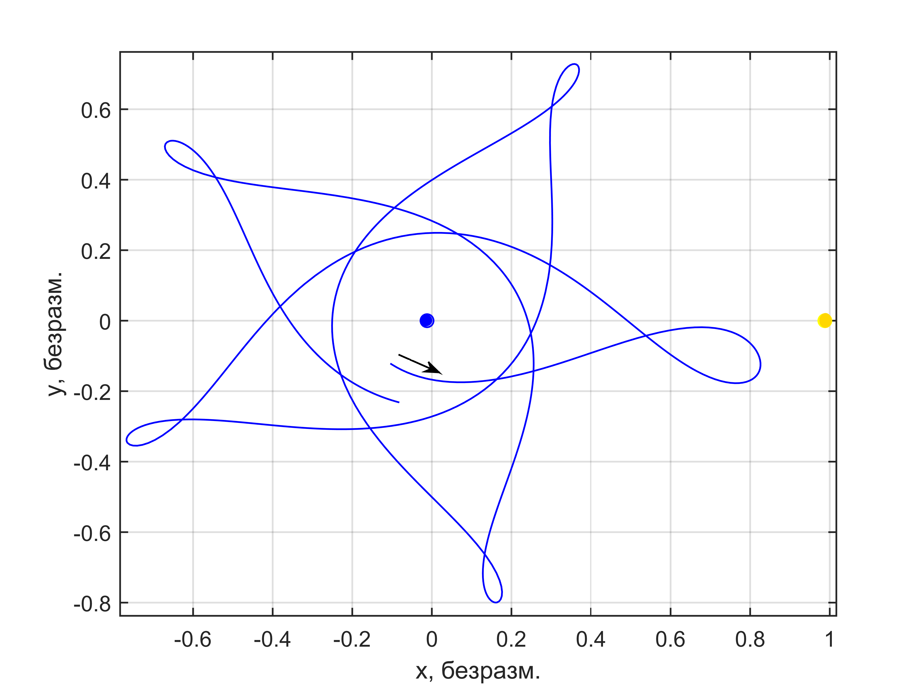
Подъем орбиты КА при сближении с Луной
Notes:
Расскажу про один из методов проектирования траектории, который реально использовался на практике. Оказывается, что если, двигаясь по вытянутой околоземной орбите правильно подойти к Луне, то возмущающая сила будет иметь положительную компоненту вдоль вектора скорости аппарата и тем самым подтянет его, увеличит орбиту и ее энергию. Во вращающейся системе координат это соответствует сближению с Луной при отрицательных игреках. Такой эффект будет существенным, если он будет повторяться. А чтобы эффект повторялся, околоземная орбита должна быть близка к резонансу с Луной. Тогда каждые несколько витков орбита будет расти.

Slide 19
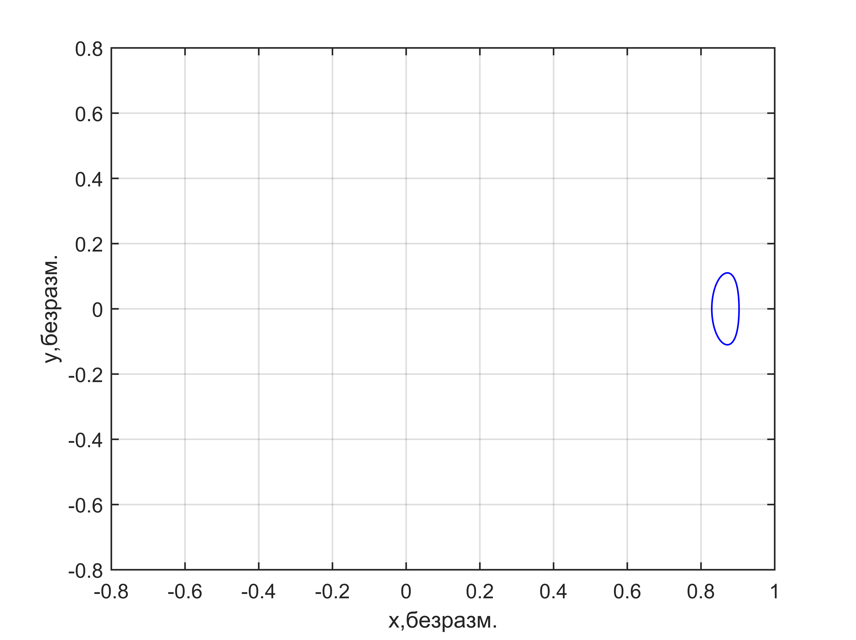
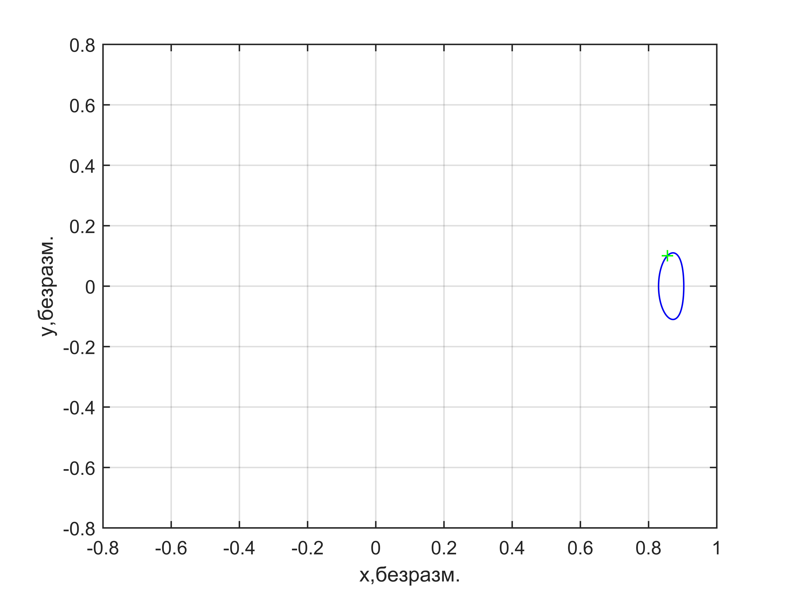
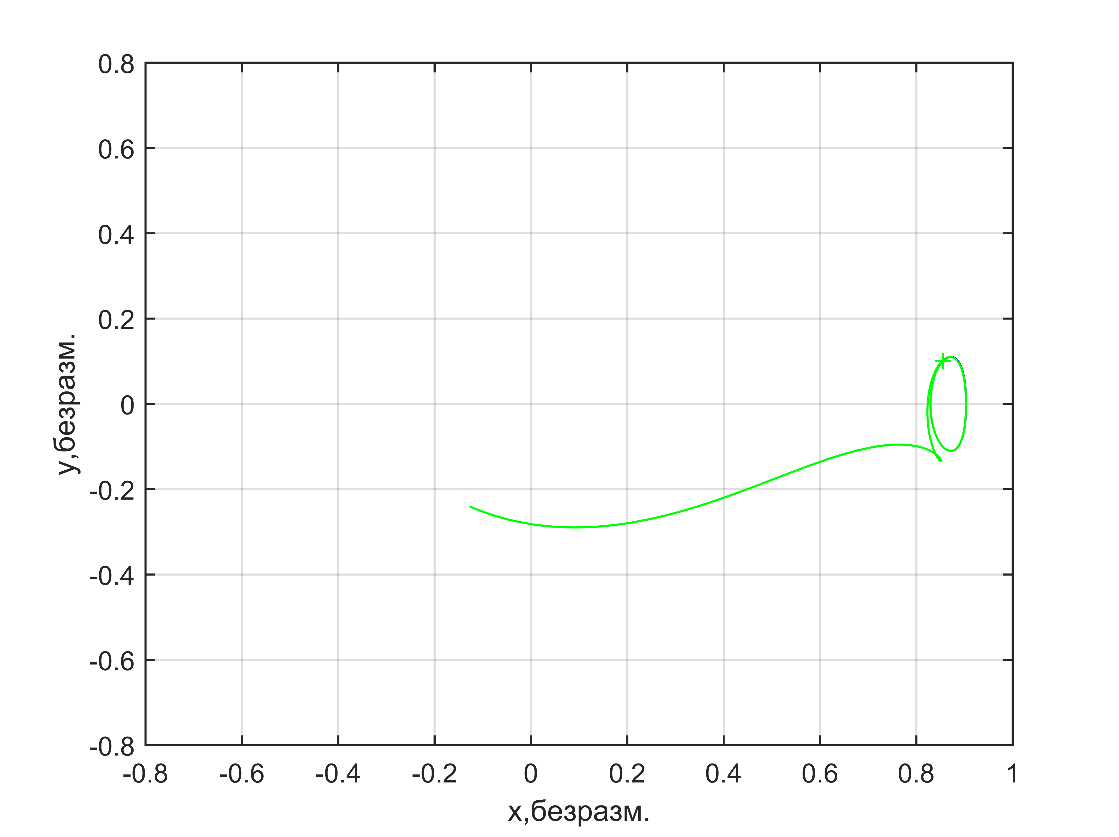
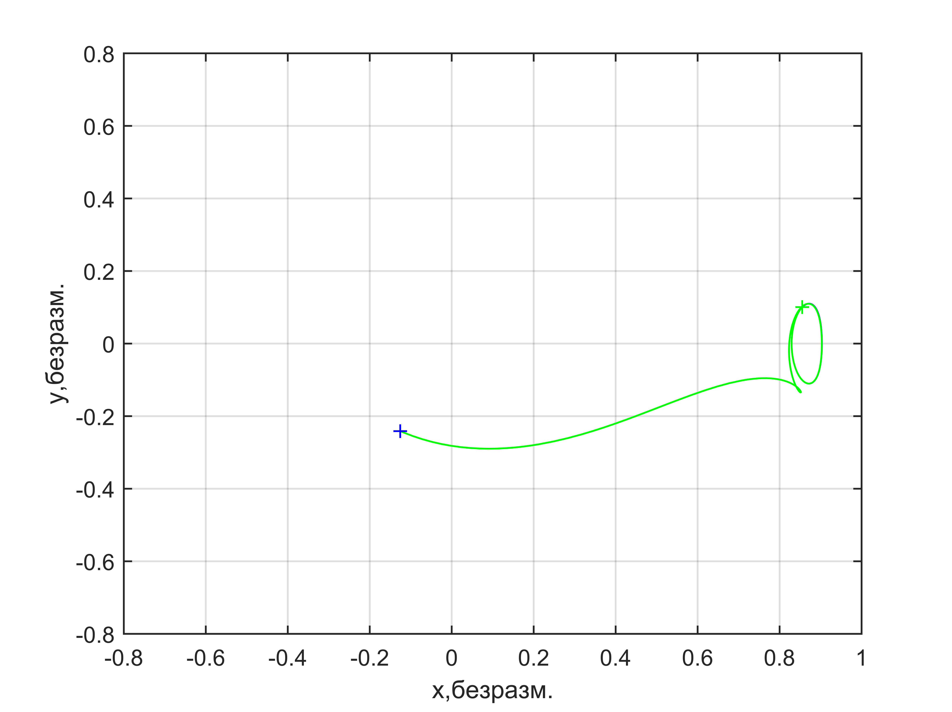
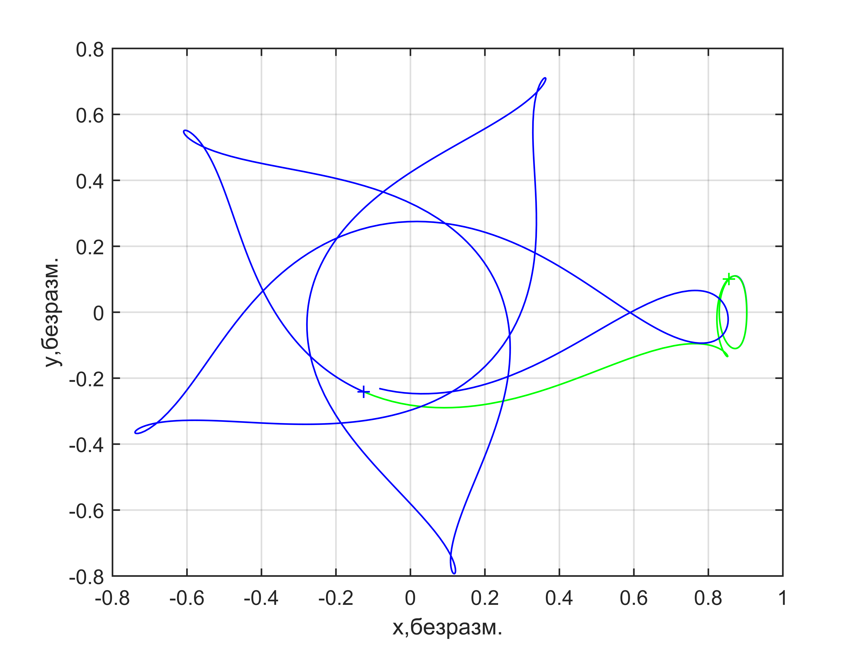
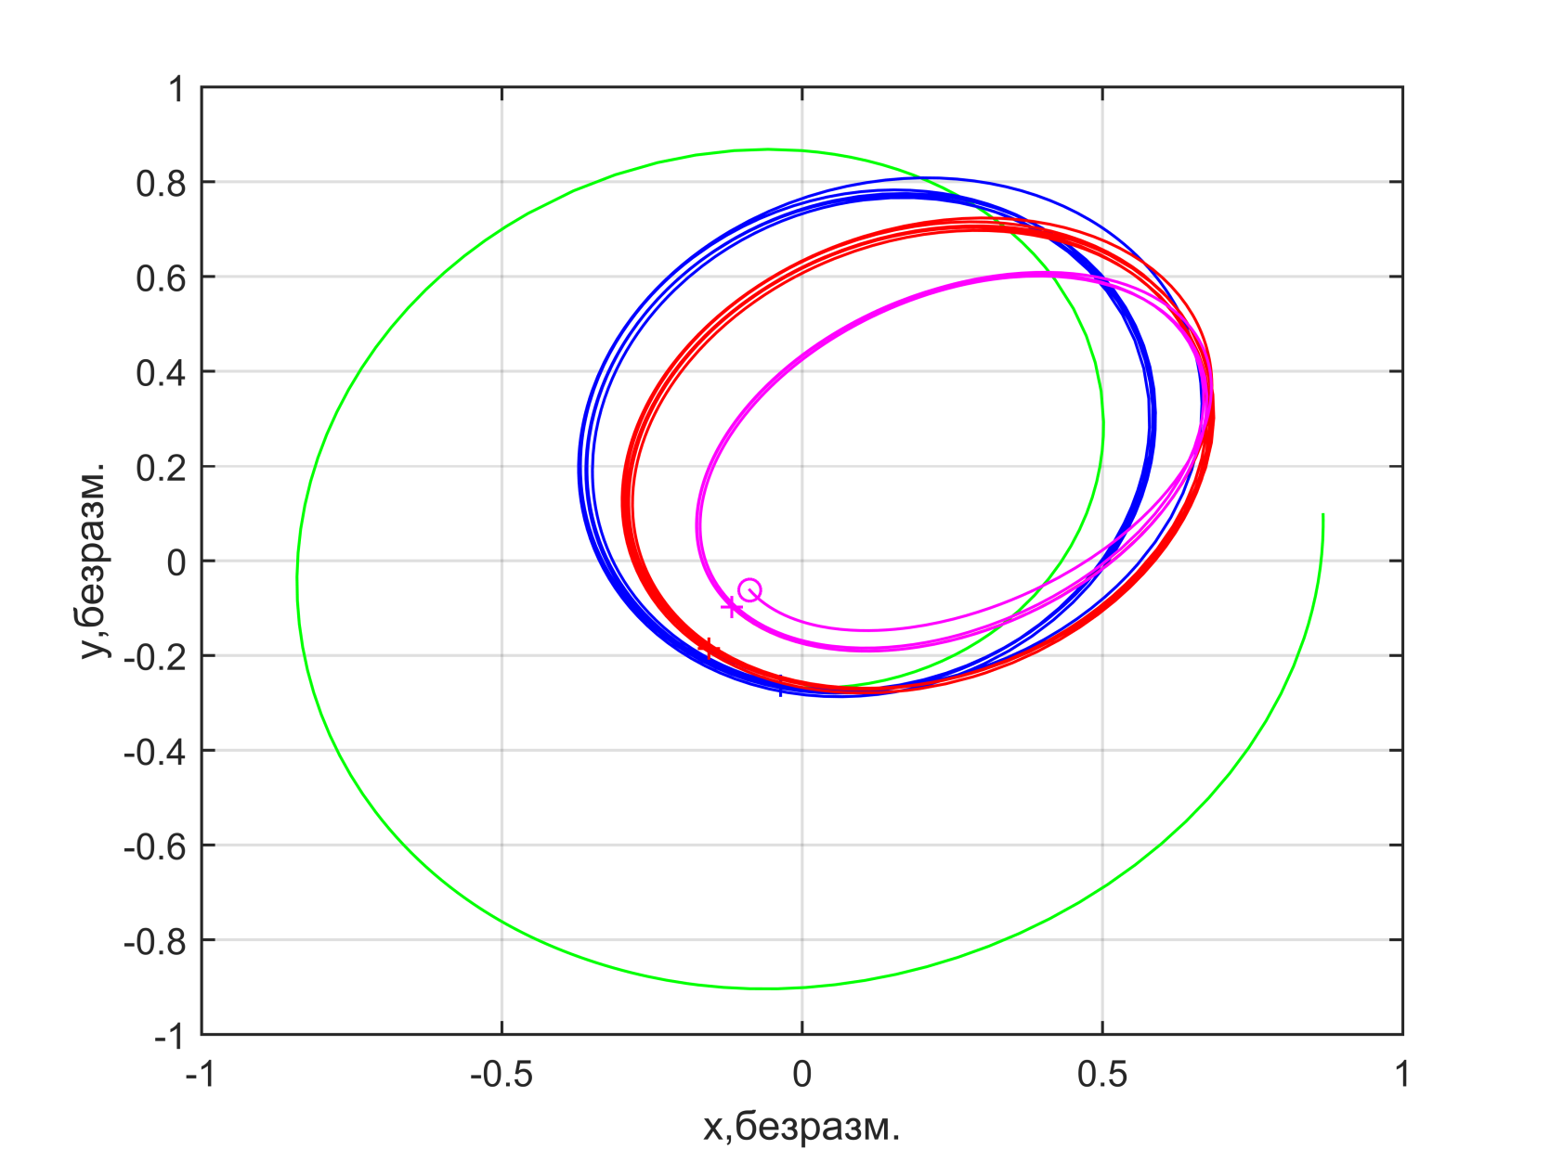
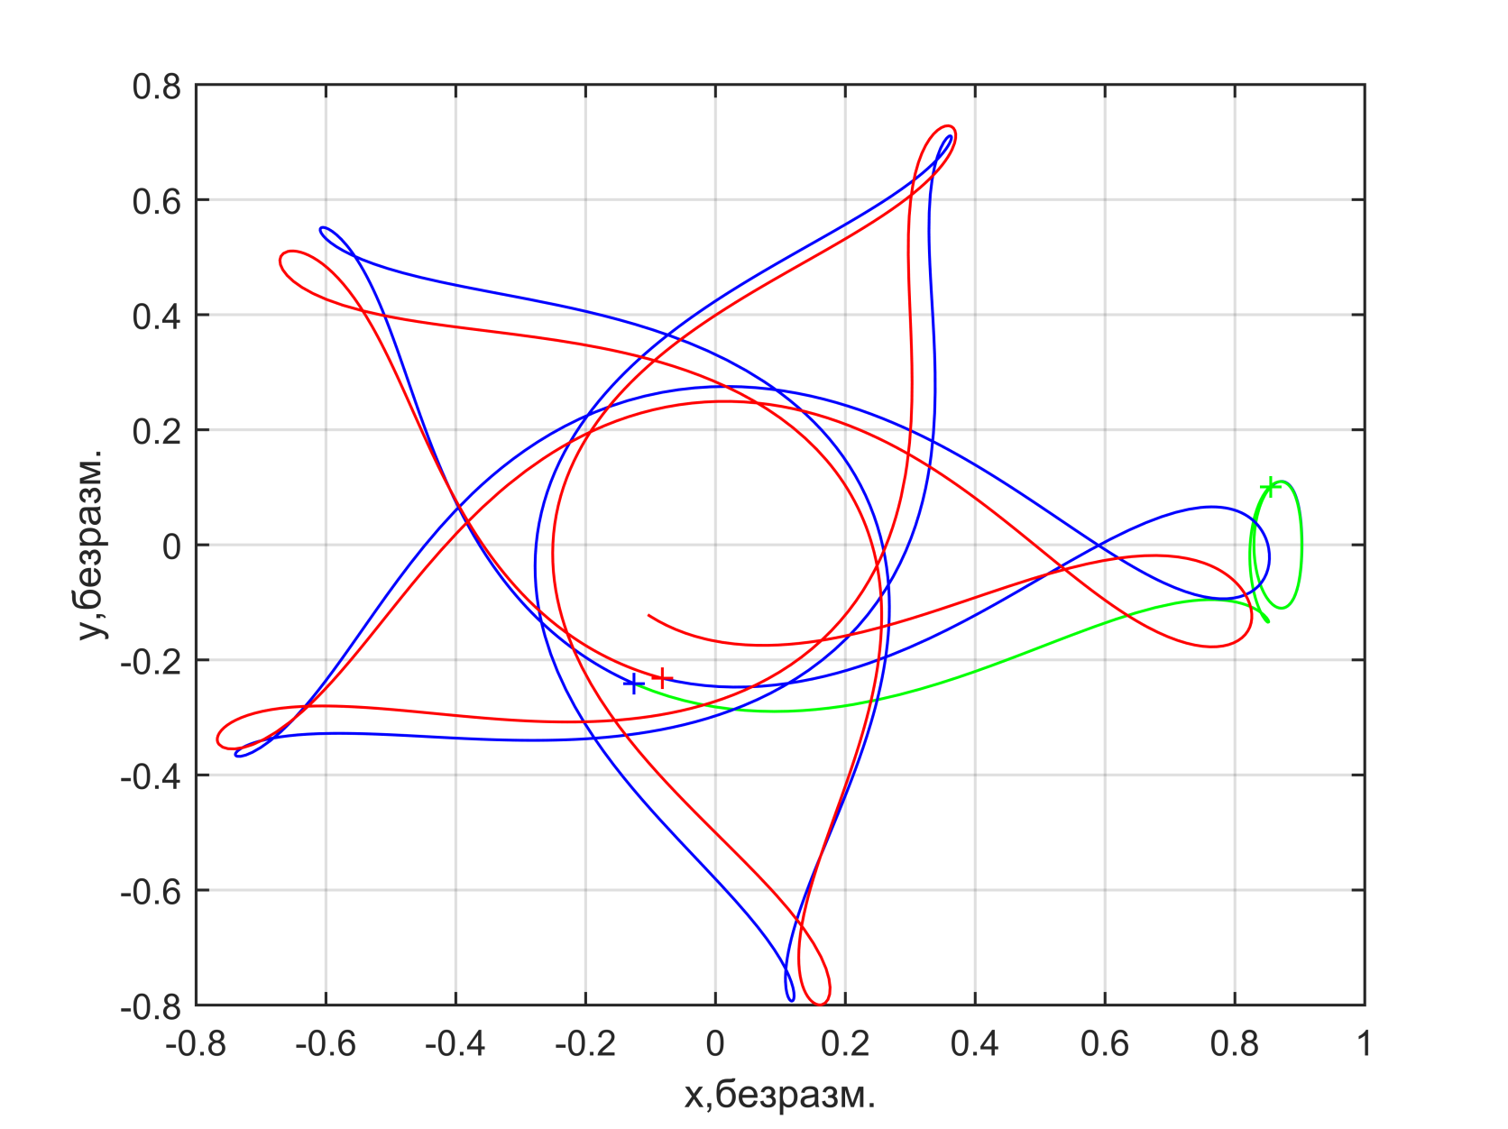
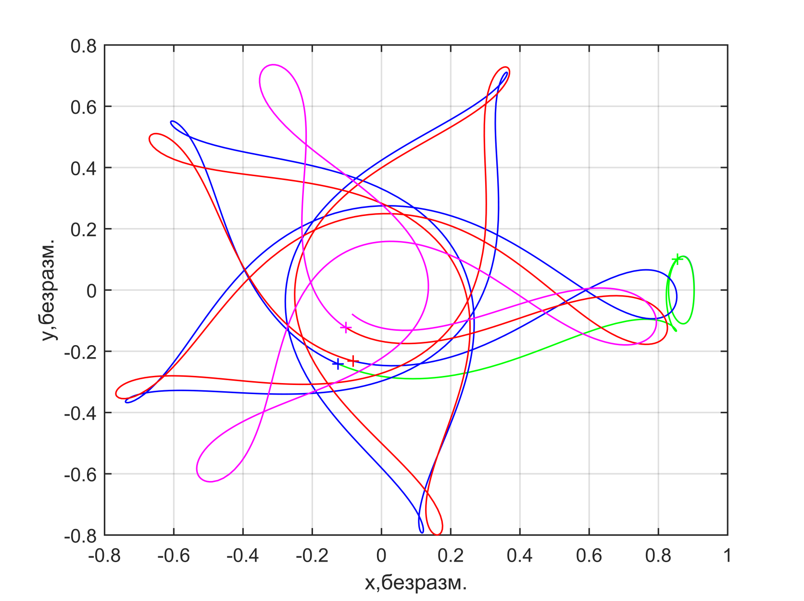
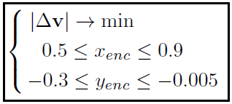
Расчет резонансных сближений (пример для последовательности 5:2 → 3:1)
Shirobokov M., Trofimov S. Parametric analysis of low-thrust lunar transfers with resonant encounters // Advances in the Astronautical Sciences Spaceflight Mechanics, 2016
Notes:
Алгоритм следующий:
Берем точку на неустойчивой орбите и распространяем траекторию назад во времени вдоль устойчивого многообразия до перигея.
Далее ищем минимальный импульс, который даст сближение с Луной при отрицательном игреке.
Применяем найденный импульс и интегрируем до перигея. Теперь ищем такой импульс, чтобы произошло сближение у Луны, причем до сближения траектория была бы близка к одному резонансу, а после сближения – ко другому.
В результате имеем вот такую траекторию. Если смотреть вперед во времени, у этой траектории повышается перигей благодаря взаимодействию с Луной и малым импульсам.

Slide 20
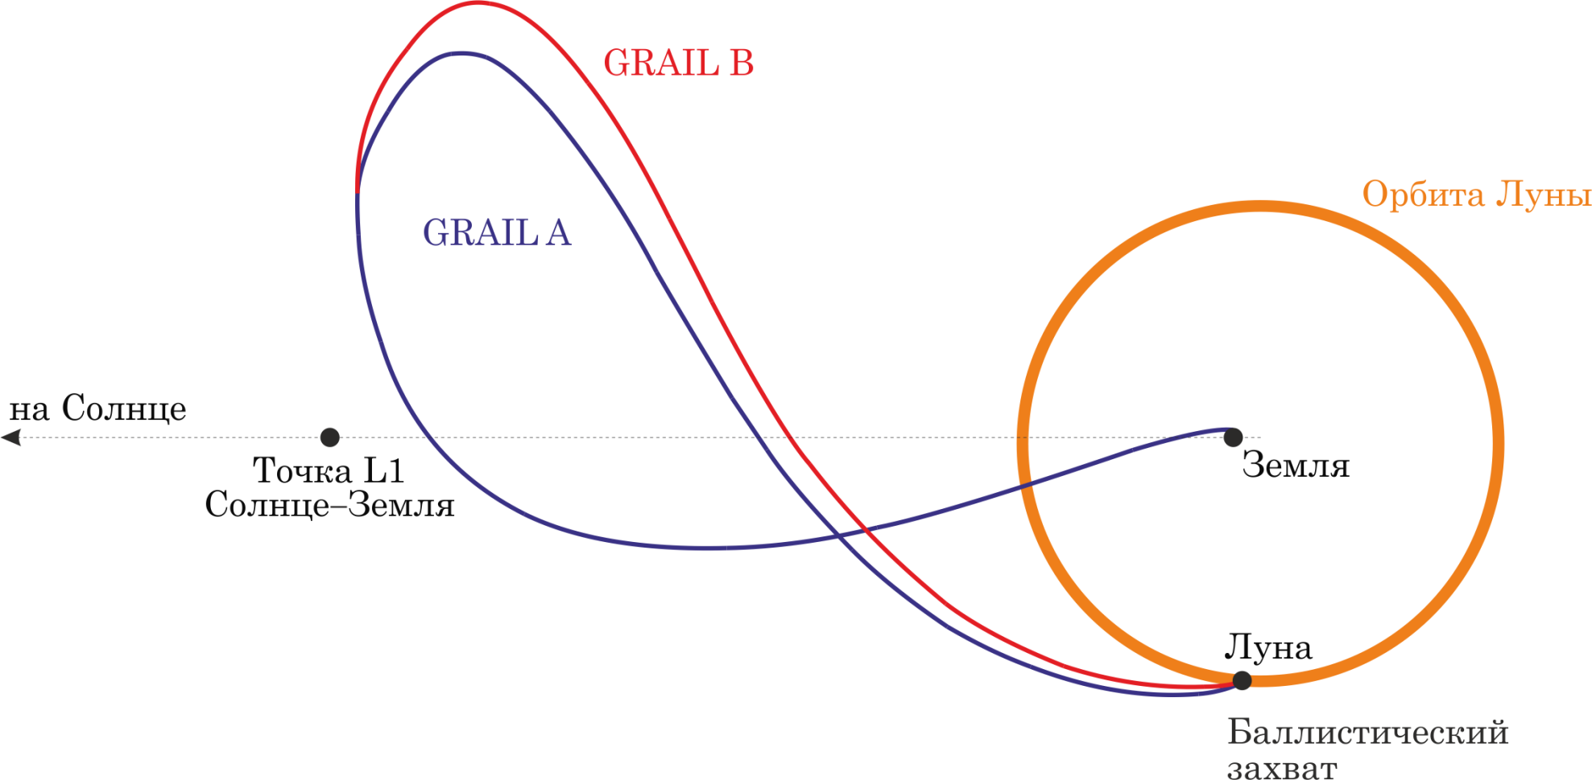
Обходные траектории перелета к Луне
Используют гравитацию Солнца для повышения перигея и улучшения условий подлета к Луне
Миссии, использовавшие обходные траектории:
Hiten (1991)
GRAIL (2011)
CAPSTONE (2022)
Danuri (2022)
Hakuto-R (2022)
Подходящий термин:
Sun-Assisted Lunar Trajectories (SALT)
NASA: Траектория GRAIL A и GRAIL B
Tselousova A., Trofimov S., Shirobokov M., Ovchinnikov M. Geometric Analysis of Sun-Assisted Lunar Transfer Trajectories in the Planar Bicircular Four-Body Model // Applied Sciences, 2023.
Notes:
Низкоэнергетические траектории перелета, которые уходят за пределы L2 Земля-Луна и используют гравитационное притяжение Солнца для экономии топлива называются обходными траекториями, непрямыми. Здесь показаны примеры траектории миссии GRAIL во вращающейся системе координат Солнце-Земля. Обратите внимание, что траектория вsходит далеко за орбиту Луны и попадает в окрестность точки либрации системы Солнце-Земля. В этой области влияние Солнца становится существенным. Оно изменяет траекторию так, что подлет к Луне осуществляется в лучших условиях, что понижает тормозной импульс. У аппаратов GRAIL A и GRAIL B траектории немного отличаются небольшим импульсом в удаленной точке, в результате чего один из аппаратов пришел к Луне с небольшой задержкой по времени. Мы тоже научились строить такие траектории. Наши исследования показали, что изменения скорости в несколько см/с способны изменять ориентацию плоскости подлетной к Луне орбиты в несколько десятков градусов. Это можно использовать для того, чтобы выводить созвездия вокруг Луны за один пуск. Запускаем все аппараты разном, но чтобы разнести их по разным окололунным орбитам, достаточно каждому аппарату придать свой импульс в удаленной точке.

Slide 21
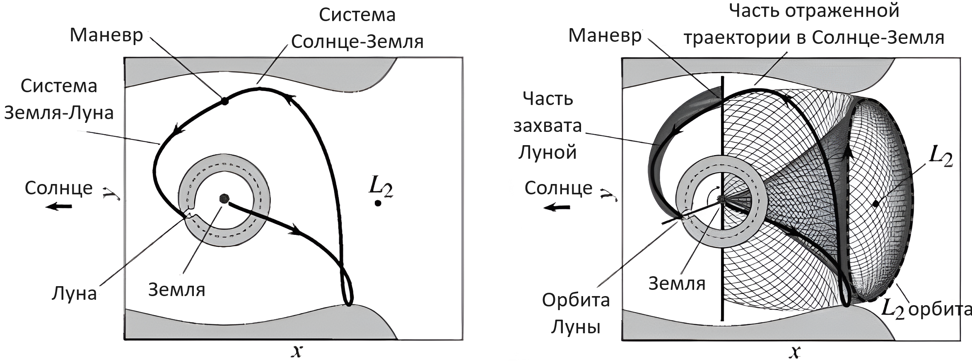
Обходные траектории с точки зрения инвариантных многообразий либрационных орбит различных систем
Обходная траектория как часть траектории вблизи устойчивого многообразия либрационной орбиты в Солнце–Земля
и часть траектории вблизи устойчивого многообразия либрационной орбиты в Земля–Луна
Адаптировано из W. S. Koon, M. W. Lo, J. E. Marsden, S. D. Ross. Low energy transfer to the Moon. Celestial mechanics and dynamical astronomy. 2001. Vol. 81. №. 1-2. P. 63-73
Notes:
Есть различные интерпретации обходных траекторий. В начале 2000х обнаружилось, что некоторые из этих траекторий можно рассматривать как эффект модели сопряженных задач трех тел. А именно, часть траектории от Земли лежит вблизи устойчивого многообразия некоторой орбиты вокруг L1 или L2 Солнце Земля, а оставшаяся часть – вблизи устойчивого многообразия некоторой орбиты вокруг L1 или L2 Земля-Луна. Впрочем, в литературе отмечается, что не все обходные траектории можно объяснить с помощью многоообразий различных систем трех тел.

Slide 22
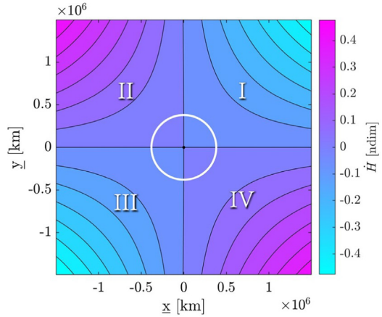
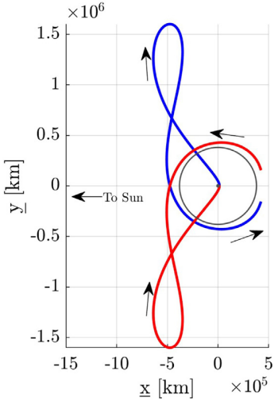
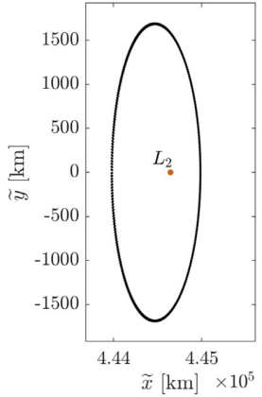
Обходные траектории с точки зрения мгновенного положения равновесия в задаче четырех тел
Мгновенные положения равновесия в бикруговой задаче четырех тел
Контурный график производной гамильтониана в бикруговой задаче четырех тел
Обходные траектории перелета от Земли к Луне и от Луны к Земле
Scheuerle Jr S. T., Howell K. C., Davis D. C. Energy-informed pathways: A fundamental approach to designing ballistic lunar transfers // Advances in Space Research. 2024.
Notes:
Другая интерпретация рассматривает обходные траектории как траектории, связанные с мгновенными положениями равновесия в бикруговой задаче четырех тел. На рисунке слева показано геометрическое место точек мгновенных положений равновесия в задаче Солнце-Земля-Луна. Разные точки отвечают разным положениям Солнца относительно Земли и Луны. Если взять правильные точки положения равновесия и распространить траекторию из них вперед и назад, то получится обходная траектория. Далее, если рассмотреть вращающуюся систему координат Солнце-Земля, поместить Землю в центр, то окажется, что в первом и третьем квадрантах гамильтониан задачи четырех тел убывает, а во втором и четвертом квадратах – возрастает. Значит, если петелька во втором квадранте, то Солнце поможет увеличить энергию и условия подлета к Луне улучшатся. А если петелька в третьем квадранте, то наоборот, энергия уменьшится, и такая траектория может быть полезна для возвращения на Землю с Луны.

Slide 23
Методы управления аппаратом с малой тягой
Оптимальное управление:
Прямые методы: параметризация траектории и управления, преобразование задачи оптимального управления к задаче математического программирования (нелинейная задача или последовательность выпуклых, квадратичных или линейных задач)
Непрямые методы: удовлетворение необходимым условиям оптимальности, например решение краевой задачи из принципа максимума Понтрягина
Неоптимальное и квазиоптимальное управление:
Методы, основанные на прямом методе Ляпунова
Методы, основанные на машинном обучении с подкреплением
Notes:
Перейдем, наконец, к методам управления малой тягой. В понедельник на планерном докладе в Доме ученых Вячеслав Георгиевич Петухов доложил о разрабатываемых в МАИ методах оптимального управления, а у меня подходы к построению управления показаны более широким мазком, но и говорить про них я буду меньше. Итак, управление обычно ищется оптимальным или квазиоптимальным. Прямые методы параметризуют управление и сводят исходную задачу оптимального управления к задаче математического программирования. Непрямые методы нацелены на то, чтобы удовлетворить необходимым условиям оптимальности и, как правило с помощью принципа максимума Понтрягина, сводят исходную задачу оптимального управления к краевой задаче. Иногда оптимальное управление получить трудно, тогда может помочь квазиоптимальное управление на основе прямого метода Ляпунова или машинного обучение с подкреплением.

Slide 24
Прямые методы оптимизации управления
Методы дискретизации и коллокации
Траектория и управление дискретизируются, оптимизируются состояния и векторы управления через малые промежутки времени, уравнения движения заменяются простыми схемами интегрирования
F. Topputo, C. Zhang. Survey of Direct Transcription for Low-Thrust Space Trajectory Optimization with Applications // Abstract and Applied Analysis, 2014.
Методы последовательной выпуклой оптимизации
Критерий и ограничения заменяются на выпуклые функции
Y. Kayama, et al. Low-thrust trajectory design with successive convex optimization for libration point orbits // Journal of guidance, control, and dynamics, 2022.
Ю.П. Улыбышев. Оптимизация межорбитальных перелетов с малой тягой при ограничениях // Космические исследования. 2012.
Методы полиномиальной и Фурье-параметризации
Функция управления представляется в терминах полиномов или рядов Фурье
Н.В. Моргунов, М.Г. Широбоков. Двухуровневый параметрический метод оптимизации траектории перелета с малой тягой // Препринты ИПМ. 2024.
Suslov K.S., et al. Minimum-Energy Transfer Optimization between Near-Circular Orbits Using an Approximate Closed-Form Solution // Aerospace, 2023.
Notes:
Чтобы получить оптимальное управление прямыми методами, управление и траекторию мелко дискретизируют и получают задачу оптимизации большой размерности. Иногда удается заменить исходную нелинейную задачу оптимизации выпуклой задачей оптимизации. Там тоже как правило предполагается мелкая дискретизация, но за счет выпуклости сходимость очень быстрая. Мы последнее время развиваем методы, когда функция управления параметризуется небольшим числом параметром с помощью полиномов или ряда Фурье, вчера у нас были об этом доклады. Недавно нами было обнаружено, что Фурье-представление функции управления в сочетании с техникой осреднения приводит к аналитике, что тоже очень интересно.

Slide 25
Непрямые методы оптимизации управления
Обычно основываются на принципе максимума Понтрягина
Сводят задачу оптимального управления к краевой задаче
Малое число параметров оптимизации
Для многовитковых траекторий эффективным является применение методов осреднения, продолжения и комплексного дифференцирования:
В.Г. Петухов. Оптимизация межпланетных траекторий космических аппаратов с идеально-регулируемым двигателем методом продолжения // Космические исследования. 2008.
В.Г. Петухов. Робастное квазиоптимальное управление с обратной связью для перелета с малой тягой между некомпланарными эллиптической и круговой орбитами // Ракетно-космическая техника. 2010
Обзор зарубежных работ:
P. Ghosh. A survey of the methods available for the design of many-revolution low-thrust planetocentric trajectories // 29th AAS/AIAA Space Flight Mechanics Meeting, 2019
Notes:
Цель непрямых методов оптимизации – удовлетворить условиям оптимальности, как правило на базе принципа максимума Понтрягина. В понедельник Вячеслав Георгиевич подробно рассказывал об этих методах и идеях, которые позволили научиться решать множество задач. В основе этих методов лежит техника осреднения, метод продолжения и комплексное дифференцирование.

Slide 26
Методы, основанные на прямом методе Ляпунова
Q-закон: тяга направлена так, чтобы производная величины
была минимальна. Q есть взвешенная сумма квадратов оценок времени до исправления орбитальных элементов
A. E. Petropoulos. Simple control laws for low-thrust orbit transfers // AAS/AIAA Astrodynamics Specialists Conference. 2003
Метод, основанный на функции Ляпунова:
Тяга направлена так, чтобы производная этой величины была минимальна
Широбоков М.Г. и др. Анализ траекторий легкого лунного буксира с электрореактивной двигательной установкой // Препринты ИПМ им. М.В. Келдыша, 2024.
Notes:
Среди методов, основанных на прямом методе Ляпунова, выделяется ставший классическим Q-закон управления основанный на вот такой функции Ляпунова. Величина в скобках оценивает минимальное время до исправления орбитального элемента. Мы сейчас изучаем управление, основанное на более простой функции Ляпунова, наши исследования показывают малое отличие в затратах топлива и времени полета от закона управления выше.

Slide 27
Методы, основанные на обучении с подкреплением
Обучение с подкреплением направлено на аппроксимацию стратегий управления, то есть отображений состояния в управляющее воздействие
Современные методы обучения с подкреплением основываются на параметризации функции стратегии и испытаниях Монте-Карло для оптимизации параметров
Стратегия может быть получена для высокоточных моделей движения даже при наличии неопределенности и нештатных ситуаций
М.Г. Широбоков. Методика построения управления космическими аппаратами с использованием методов обучения с подкреплением // Космические исследования. 2024.
М.Г. Широбоков и др. Автономное управление космическим аппаратом в области фокуса гравитационной линзы Солнца на основе методов машинного обучения с подкреплением // Космические исследования 2025
Notes:
Мы также развиваем методы управления космическими аппаратами на основе методов машинного обучения с подкреплением. Их преимущество в том, что при формулировании оптимизационной задачи они позволяют естественным образом учитывать навигационную неопределенность и нештатные ситуации. В результате применения этих методик формируется стратегия действий, одинаково хорошо работающая как в исправных ситуациях, так и с неопределенностью и нештатными ситуациями. Если сравнивать с классическими вариантами управления, то в исправных ситуациях это управление будет хуже, но в плохих ситуациях – лучше, вплоть до спасения миссии. Кроме того, эти методы позволяют отображать не только состояние аппарата, но и навигационные измерения непосредственно в управление, минуя отдельную фазу навигации. Подход помогает отвечать на вопросы о достаточности того или иного состава измерений для управления аппаратом, например, достаточно ли измерений только направления на Солнце или на Луну для поддержания движения аппаратом в системе Земля-Луна.

Slide 28
Типичные сценарии с попутным запуском (1)
Сценарий 1 (с околоземной орбиты, ускорение РБ, торможение МТ):
Ракета-носитель выводит основной аппарат с разгонным блоком и малый аппарат на околоземную орбиту
Разгонный блок выводит аппараты на целевую орбиту основного аппарата
Остатки топлива разгонного блока используются для прямого или обходного перелета малого аппарата к Луне или либрационным орбитам
Управление малой тягой на продолжительных участках в серии пролета Луны и Земли выводит аппарат на окололунную орбиту
Сценарий 2 (с околоземной орбиты, ускорение и торможение МТ):
Ракета-носитель выводит основной аппарат с разгонным блоком и малый аппарат на околоземную орбиту
Разгонный блок выводит аппараты на среднюю или высокую целевую орбиту основного аппарата
Малый аппарат движется к Луне по спиралевидной траектории с помощью двигателя малой тяги и, возможно, по низкоэнергетическим траекториям (SMART-1)
Notes:
В заключение своего доклада перечислю типичные сценарии отправки малого космического аппарата к Луне в рамках попутного запуска, всего будет четыре сценария. Возможны и другие, но они будут иметь существенные проблемы по различным аспектам. В рамках первого сценария ракета-носитель выводит основной аппарат с РБ и малый аппарат на околоземную орбиту, далее РБ выводит аппараты на целевую орбиту основной миссии, а остатки топлива разгонного блока используются для прямого или обходного перелета малого аппарата к Луне или либрационным орбитам. Двигатель малой тяги выводит аппарат на окололунную орбиту после продолжительной серии пролетов Луны и Земли. Во втором сценарии предполагается, что до Луны малый аппарат будет добираться своими силами по спиралевидной траектории. Для этого необходимо, чтобы стартовая орбита для него была достаточно высокая, чтобы минимизировать время на раскрутку и деградацию панелей солнечных батарей. В своем движении к Луне аппарат может использовать резонансные сближения с Луной, как было в миссии SMART-1. Первый сценарий хорош тем, что позволяет стартовать даже с низкой орбиты, но требует РБ. Второй сценарий требует более высокие стартовые орбиты, но не требует РБ.

Slide 29
Типичные сценарии с попутным запуском (2)
Сценарий 3 (с траектории перелета, ускорение РБ, торможение РБ)
Ракета-носитель и разгонный блок выводят основной аппарат и малый аппарат на траекторию перелета к Луне
У Луны малый аппарат использует двигательную установку основного аппарата для торможения, корректирует орбиту малой или большой тягой
Сценарий 4 (с траектории перелета, ускорение РБ, торможение МТ):
Ракета-носитель и разгонный блок выводят основной аппарат и малый аппарат на траекторию перелета к Луне
Малый аппарат отделяется от основного аппарата и разгонного блока
Управление малой тягой на продолжительных участках в серии пролета Луны и Земли выводит аппарат на окололунную орбиту (пример: Lunar IceCube)
Notes:
Здесь описываются сценарии старта с уже готовых прямых или обходных траекторий к Луне. Так, в третьем сценарии РБ выводит оба аппарата на траекторию перелета к Луне. У Луны отрабатывает тормозная установка основного аппарата. Малый аппарат отсоединяется. Двигатель малого аппарата выводит его на целевую для него орбиту. В последнем сценарии предполагается, что малый аппарат заблаговременно отделяется от основного аппарата и направляется далее к Луне своими силами, используя малую тягу на продолжительный участках в серии пролета Луны и Земли. Реальный пример такой миссии – кубсат Lunar IceCube в попутном полете с кораблем Artemis. Преимущество третьего сценария в простой схеме вывода малого аппарата к Луне, но целевая орбита будет во многом определяться целевой орбитой основного аппарата, особенно если на малом аппарате стоит двигатель с низким удельным импульсом. А вот заблаговременное отделение на четвертом этапе расширяет множество допустимых окололунных орбит, но предполагает сложную схему выведения аппарата в сильновозмущенной среде. Если сравнивать эти сценарии с предыдущими, то первые два сценария (лететь от околоземной орбиты к Луне) более вероятны. Вряд ли у нас будут запуски основного аппарата к Луне, на которые нам позволят поставить попутку. Ну, тем не менее.

Slide 30
Заключение
Большой интерес к созданию инфраструктуры у Луны
→ необходимо отрабатывать новые технологии
→ для этого можно использовать малые аппараты
→ базироваться на теории динамических систем и теории управления
Транспорт в системе Земля-Луна определяется эффектами задач трех и четырех тел, а инвариантные многообразия либрационных орбит систем Земля-Луна и Солнце-Земля позволяют объяснять и интерпретировать низкоэнергетические траектории перелета
Есть сценарии перелета к Луне с произвольных околоземных орбит, в рамках целевых или попутных запусков, с малой или большой тягой
Работа поддержана грантом РНФ №24-11-00038
Notes:
Итак, наблюдается большой интерес к созданию инфраструктуры у Луны. Мы и не только мы считаем, что малые аппараты помогут отрабатывать новые технологии. Чтобы эффективно считать и исследовать траектории полета к Луне, мы базируемся на двух китах: теории динамических систем и теории оптимального управления. В задачах многих тел транспорт можно интерпретировать в терминах устойчивых и неустойчивых инвариантных многообразий систем Земля-Луна и Солнце-Земля, положений равновесия в системе Солнце-Земля-Луна. Помогают внешние гравитационные маневры (сближения с Луной) для дешевого поднятия орбиты. Наконец, есть несколько типовых сценариев вывода аппарата на окололунную орбиту. Большое спасибо.

